Slide 1
GBIF ATUALIZAÇÃO MENSAL
Setembro 2015

Slide 2
GBIF em números
570,238,233 registos de ocorrência¹ de espécies
15,073 conjuntos de dados
762 instituições publicadoras de dados
(1) No Brasil, registros
http://www.gbif.org | 01 SET 2015

Slide 3
GBIF em números – AGoSTo
+3,908,924 registos de ocorrência¹ de espécies
+789 conjuntos de dados
+2 instituições publicadoras de dados
O aumento acentuado do número de conjuntos de dados publicados deve-se aos >700 conjuntos de dados associados com a instalação do Scratchpads no Museu de História Natural, Londres. http://www.gbif.org | 01 SET 2015

Slide 4
Últimas notícias
A Guiné torna-se Participante Votante
A nação da África Ocidental Guiné tornou-se no 39º Participante Votante
da rede GBIF, tendo sido Participante Associado desde Março de 2005
Novo: Tradução portuguesa do guia para estabelecimento de um Nó de Participante GBIF eficaz
O guia, incluindo informação básica sobre os Nós de Participante GBIF
e infraestruturas de informação sobre biodiversidade, está agora
disponível em Português.
Brochura GBIF agora disponível em Chinês Simplificado e Tradicional
http://www.gbif.org/newsroom/summary | 08 SET 2015

Slide 5
DaDOS PUBLICADOS ATRAVÉS DO GBIf.org
publicação de dados
Tendência dos registos¹ de dados primários de biodiversidade (milhões)
http://www.gbif.org | 2 SET 2015
(1) No Brasil, registros

Slide 6
DaDOS PUBLICADOS ATRAVÉS DOgbif.org
publicação de dados
Novos registos¹ de ocorrência de espécies (milhões) Mês a mês, 2015 vs. 2014
http://www.gbif.org | 02 SET 2015
(1) No Brasil, registros

Slide 7
PUBLICADORES DE DADOS
publicação de dados
Tendência do número de instituições registadas como publicadores de dados GBIF
Um aumento acentuado no números de publicadores de dados em Setembro de 2013, resulta de instituições que optam por registar-se como entidades separadas, em vez de partilhar o conjunto de dados através de um único publicador no Nó Nacional. http://www.gbif.org | 02 SET 2015

Slide 8
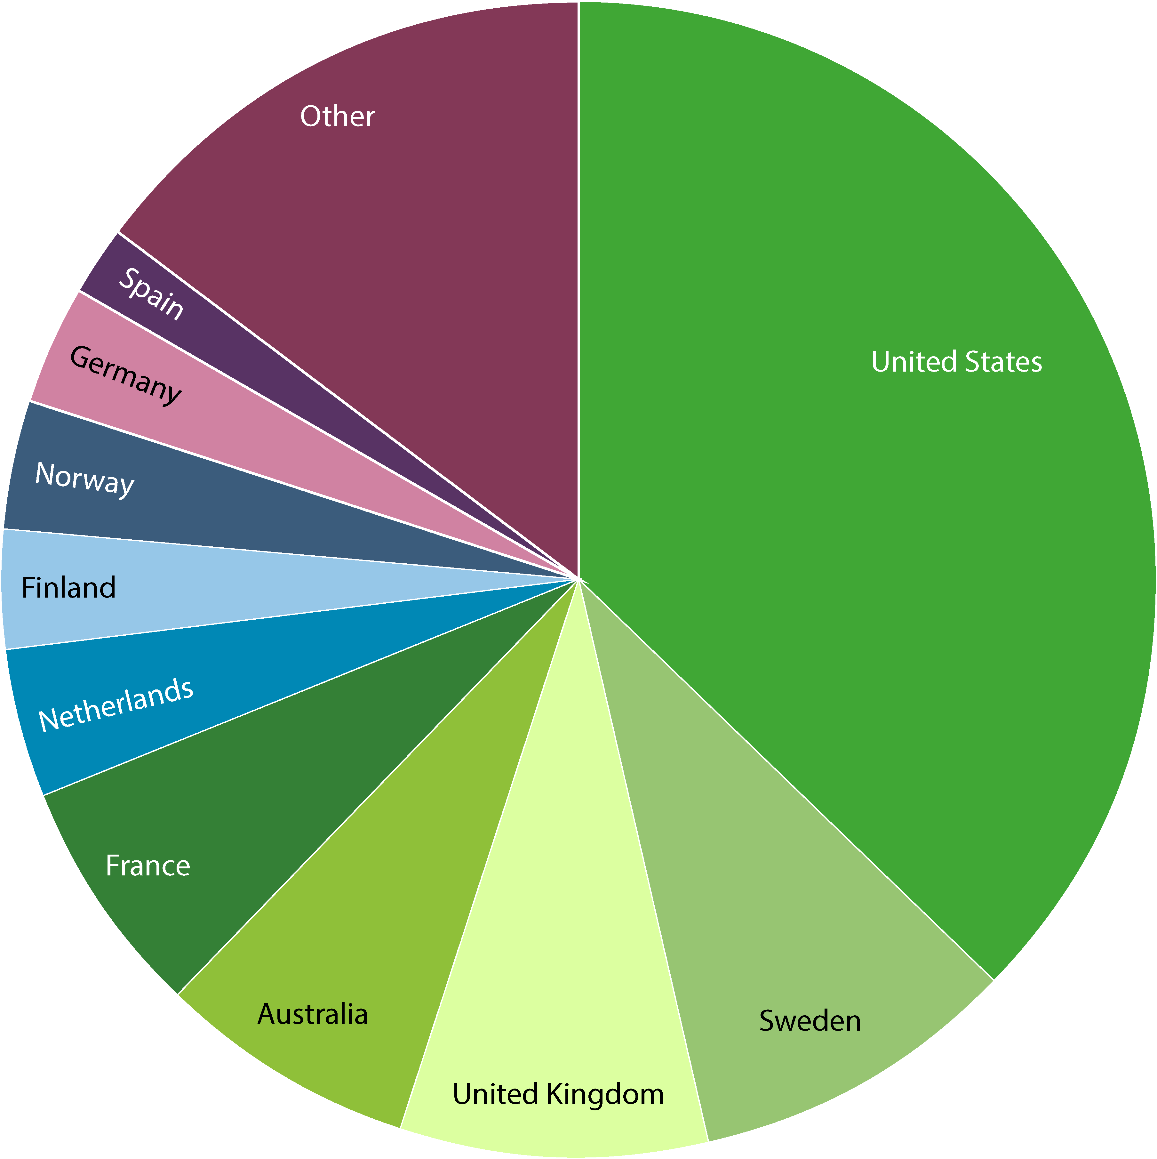
DaDOS—por paRTICIPANTE gbif
publicação de dados
Número de novos registos¹ publicados -Top 10 de países participantes
(1 Jan a 31 Ago 2015)
Número total de registos¹ publicados —Top 10 de países participantes
(a partir de 31 Ago 2015)
1. France | 21,582,586 | 6. United Kingdom | 2,440,150
2. United States | 5,920,877 | 7. Belgium | 2,297,574
3. Sweden | 4,907,131 | 8. Norway | 2,192,808
4. Brazil | 3,736,933 | 9. Netherlands | 2,088,214
5. Australia | 3,605,281 | 10. Finland | 1,736,075
1. United States | 212,516,656 | 6. Netherlands | 22,694,678
2. Sweden | 52,232,884 | 7. Finland | 20,157,042
3. United Kingdom | 49,611,538 | 8. Norway | 19,137,395
4. Australia | 40,300,025 | 9. Germany | 19,121,495
5. France | 38,974,640 | 10. Spain | 10,668,065
NOTA: Os conjunto de dados são atribuídos a um país de acordo com a localização da instituição publicadora, incluindo
conjunto de dados agregados a contribuidores de vários países. http://www.gbif.org | 03 SET 2015

Slide 9
Tráfico Web por quadrimestre
uso do gbif.org
1 Jun 2015 –1 Set 2015 comparado com 1 Jun 2014 – 1 Set 2014
Rank | Country/Territory | Sessions | % Total Sessions | Prev. rank
1 | United States | 38,761 | 12.19% | 1
2 | *China | 19,927 | 6.27% | 2
3 | India | 16,974 | 5.34% | 4
4 | Germany | 16,463 | 5.18% | 3
5 | Brazil | 14,168 | 4.46% | 5
6 | France | 12,328 | 3.88% | 7
7 | Spain | 12,012 | 3.78% | 6
8 | United Kingdom | 11,977 | 3.77% | 9
9 | Mexico | 11,103 | 3.49% | 8
10 | Colombia | 8,799 | 2.77% | 10
11 | Italy | 8,088 | 2.54% | 11
*Estatísticas para o final de Junho incluem anómalos não corrigidos de tráfego originário da China Relatório do Google Analytics para GBIF.org; Disponível através de pedido para comms@gbif.org | 02 SET 2015

Slide 10
Visitas a GBIF.org por país
uso do gbif.org
Agosto 2015
1. United States | 12,152 | 6. France | 3,670
2. India | 6,150 | 7. Mexico | 3,338
3. Germany | 4,839 | 8. Colombia | 3,163
4. Brazil | 4,153 | 9. Spain | 2,909
5. United Kingdom | 3,890 | 10. Australia | 2,765
Disponível através de pedido para comms@gbif.org | 02 SET 2015

Slide 11
Visitas a GBIF.org por país
uso do gbif.org
1 Jan 2015 – 31 Agosto 2015
Total de
58,538 pedidos
por 6,167 utilizadores em
137 países, ilhas e territórios
1. Mexico | 11,920 | 6. Colombia | 2,524
2. United States | 8,336 | 7. United Kingdom | 2,486
3. Brazil | 4,876 | 8. Ecuador | 1,814
4. China | 4,825 | 9. France | 1,618
5. Spain | 3,477 | 10. Australia | 1,616
Pedidos de transferência não resulta necessariamente em dados efetivamente transferidos. Baseado no país indicado pelo utilizador | 4 SET 2015

Slide 12
Citações em publicações científicas revistas por pares
uso em investigação
Número anual de publicações revistas por pares usando dados mediados pelo GBIF
2 SET 2015

Slide 13
CITAÇõES DE uso, por país dos autores
uso em investigação
Agosto 2015
Agosto 2015
1. United States | 12 | 4. China | 3
2. Colombia | 5 | 4. Germany | 3
3. Spain | 4 | 4. India | 3
4. Australia | 3 | 4. United Kingdom | 3
4. Brazil | 3
Número de artigos científicos publicados em Agosto 2015 citando o uso de dados mediados pelo GBIF, ordenados por país de acordo com a afiliação do autor. Top sete de países apresentado.
Total 2015
1. United States | 109 | 6. Brazil | 22
2. United Kingdom | 50 | 6. China | 22
3. Germany | 28 | 8. Spain | 19
4. Mexico | 23 | 9. Colombia | 17
4. Australia | 23 | 10. Belgium | 16
Número de artigos científicos publicados entre Janeiro e Agosto 2015 de citando o uso de dados mediados pelo GBIF, ordenados por país de acordo com a afiliação do autor. Top dez de países apresentado.
2 SET 2015

Slide 14
Exemplos de investigação científica
uso em investigação
August 2015
Adhikari D, Tiwary R & Barik SK. Modelling hotspots for invasive alien plants in India. PLoS ONE. Author country: India.
Alimi TO, Fuller DO, Qualls WA, et al. Predicting potential ranges of primary malaria vectors and malaria in northern South America based on projected changes in climate, land cover and human population. Parasites & Vectors. Author countries: United States, Colombia, Brazil
Baltensperger AP & Huettmann F. Predicted shifts in small mammal distributions and biodiversity in the altered future environment of Alaska: an open access data and machine learning perspective. PLoS ONE. Author country: United States.
O arquivo completo de investigações que citam o GBIF pode ser acedido através de http://www.mendeley.com/groups/1068301/gbif-public-library 3 SET 2015

Slide 15
Exemplos de investigação científica (continuação)
uso em investigação
Agosto 2015
Brummitt NA, Bachman SP, Griffiths-Lee J, et al. Green plants in the red: a baseline global assessment for the IUCN Sampled Red List Index for Plants. PLoS ONE. Author countries: United Kingdom, South Africa
Byers JE, Smith RS, Pringle JM, et al. Invasion expansion: time since introduction best predicts global ranges of marine invaders. Scientific Reports. Author countries: United States, Australia, New Zealand
Escobar LE, Awan MN & Qiao H. Anthropogenic disturbance and habitat loss for the red-listed Asiatic black bear (Ursus thibetanus): Using ecological niche modeling and nighttime light satellite imagery. Biological Conservation. Author countries: United States, Pakistan, China.
O arquivo completo de investigações que citam o GBIF pode ser acedido através de http://www.mendeley.com/groups/1068301/gbif-public-library 3 SET 2015

Slide 16
Exemplos de investigação científica (continuação)
uso em investigação
Agosto 2015
González Vilas L, Guisande C, Vari RP, et al. Geospatial data of freshwater habitats for macroecological studies: an example with freshwater fishes. International Journal of Geographical Information Science. Author countries: Spain, United States, Colombia.
Harbert RS & Nixon KC. Climate reconstruction analysis using coexistence likelihood estimation (CRACLE): A method for the estimation of climate using vegetation. American Journal of Botany. Author country: United States
Pergl J, Winter M, Weber E, et al. Global exchange and accumulation of non-native plants. Nature. Author countries: Germany, Australia, Czech Republic, United States, Russia, New Zealand, Spain, Colombia, Costa Rica, Switzerland, South Africa, Portugal, Belgium, Chile, India, Brazil, Uruguay, Belize, Oman, Thailand, China, Saudi Arabia, Netherlands
O arquivo completo de investigações que citam o GBIF pode ser acedido através de http://www.mendeley.com/groups/1068301/gbif-public-library 3 SET 2015

Slide 17
Número de participantes no gBIF
participação
2001-2015
MOU 2007-2011
MOU 2012
MOU 2001-2006
2 SET 2015

Slide 18
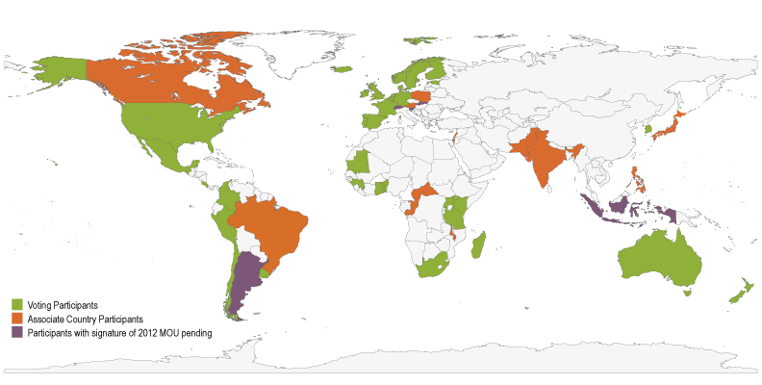
Mapa dos países participantes no GBIF
participação
03 SET 2015

Slide 19
Lista de participantes GBIF
participação
Ago 2015
Voting Participants
Andorra
Argentina *
Australia
Belgium
Benin
Chile
Colombia
Costa Rica
Denmark
Estonia
Finland
France
Germany
Ghana
Guinea
Iceland
Ireland
Kenya
Madagascar
Mauritania
Mexico
Netherlands
New Zealand
Norway
Peru
Portugal
Republic of Korea
Slovakia *
Slovenia *
South Africa
Spain
Sweden
Tanzania
Togo
Uganda
United Kingdom
United States
Uruguay
Associate Country Participants
Austria
Brazil
Canada
Central African Republic
India
Indonesia *
Israel
Japan
Luxembourg
Malawi
Pakistan
Philippines
Poland
Republic of Congo
Switzerland *
Other Associate Participants
ASEAN Centre for Biodiversity (ACB)
Albertine Rift Conservation Society (ARCOS)
Biodiversity Heritage Library
BioNET-Andionet
BioNET-INTERNATIONAL
Bioversity International
Botanic Gardens Conservation International (BGCI)
Canadensys
Chinese Academy of Sciences
Chinese Taipei
Ciencia y Tecnología para el Desarrollo (CYTED)
Consortium for the Barcode of Life (CBOL)
Consortium of European Taxonomic Facilities (CETAF)
Discover Life
Encyclopedia of Life (EOL)
Endangered Wildlife Trust (EWT)
European Environment Agency (EEA)
ICLEI – Local Governments for Sustainability
Inter-American Biodiversity Information Network (IABIN)
Integrated Taxonomic Information System (ITIS)
International Barcode of Life Consortium (iBOL)
International Centre for Insect Physiology and Ecology (ICIPE)
International Centre for Integrated Mountain Development (ICIMOD)
International Long-Term Ecological Research Network (ILTER)
Naturalis Biodiversity Center
Natural Science Collections Alliance (NSCA)
NatureServe
NordGen
Pacific Biodiversity Information Forum (PBIF)
Plazi
Scientific Committee on Antarctic Research (SCAR)
Society for the Management of Electronic Biodiversity Data (SMEBD)
Society for the Preservation of Natural History Collections (SPNHC)
Species 2000
TDWG
UNEP-WCMC
VertNet
Wildscreen
World Federation for Culture Collections (WFCC)
GBIF Affiliates
Data Observation Network for Earth (DataOne)
Intergovernmental Oceanographic Commission of the United Nations Educational, Scientific and Cultural Organisation (IOC/UNESCO)
* Assinatura do MoU 2012 pendente, apresentado estado anterior | http://www.gbif.org/participation/list 3 SET 2015

Slide 20
Fontes de financiamento
suporte
Agências que contribuem para os fundos centrais do GBIF
Fundos suplementares
Andorra | Institute d’estudis Andorrans
Argentina | CONICET – Consejo Nacional de Investigaciones Cientificas y Técnicas
Australia | Atlas of Living Australia, CSIRO National Research Collections Australia
Belgium | Belgian Federal Science Policy Office (belspo)
Benin | Laboratoire des Sciences Forestières
Chile | Comisión Nacional del Medio Ambiente (CONAMA)
Colombia | Instituto de Investigación de Recursos Biólogicos Alexander von Humboldt
Costa Rica | Asociación Instituto Nacional de Biodiversidad (INBio)
Denmark | The Danish Agency for Science, Technology and Innovation
Estonia | Ministry of Environment
Finland | Academy of Finland
France | Direction Générale pour la Recherche et l’Innovation (DGRI)
Germany | Deutsche Forschungsgemeinschaft (DFG) , German Aerospace Center, BMBF
Ghana | Council for Scientific and Industrial Research (CSIR)
Iceland | Ministry for the Environment and Natural Resources
Ireland | National Parks & Wildlife Service
Kenya | National Museums of Kenya
Madagascar | Centre National de Recherches sur l’Environnement (CNRE)
Mauritania | École Normale Supérieure de Nouakchott
Mexico | Consejo Nacional de Ciencia y Tecnología (CONACYT)
Netherlands | Ministry of Education, Culture and Science
New Zealand | Ministry of Business, Innovation and Employment
Norway | The Research Council of Norway
Peru | Ministerio del Ambiente
Portugal | Foundation for Science and Technology
Republic of Korea | Ministry of Science, ICT and Future Planning
Slovak Republic | Ministry of the Environment
Slovenia | Ministry of Higher Education, Science and Technology
South Africa | Department of Science and Technology
Sweden | Swedish Research Council
Tanzania | Tanzania Commission for Science and Technology (COSTECH)
Uganda | Uganda National Council for Science and Technology
United Kingdom | Department for Environment, Food and Rural Affairs (DEFRA) Natural Environment Research Council (NERC) Royal Botanic Gardens, Kew Natural History Museum, London Joint Nature Conservation Committee
Uruguay | Dirección de Innovación, Ciencia y Tecnología para el Desarrollo (DICYT)
USA | National Science Foundation Smithsonian Institution U.S. Department of State U.S. Department of Agriculture
University of Copenhagen (IT equipment)
I4Life
Eye on Earth
OpenUp!
EU BON
GIASIP, CBD
EMODNET Biology 2
ViBRANT
Biodiversity Information Fund for Asia (BIFA) - Ministry of the Environment of Japan
Biodiversity Information for Development (BID) - EU
Nota sobre as Agências
Participantes votantes que contribuíram ou mostraram intenção de contribuir financeiramente para os fundos do GBIF desde Janeiro de 2014 até ao presente.
Nota sobre Financiamento Suplementar
Projetos ou agências que contribuíram ou mostraram intenção de contribuir para os fundos suplementares do GBIF no período de Janeiro de 2014 até ao presente.
07 AGO 2015

Slide 21
Afiliações actuais
suporte
Partner | Biodiversity Indicators Partnership (BIP)
Member, Dialogue group | Biodiversity Knowledge Network for the European Union (KNEU)
Observer | Convention on Biological Diversity (CBD)
Observer | Convention on Migratory Species
Council | Encyclopedia of Life (EOL)
Participant | European Biodiversity Observation Network (EU BON)
Partner | Eye on Earth Biodiversity Special Initiative
Member, Steering committee | Global Genome Biodiversity Network (GGBN)
Partner | Global Invasive Alien Species Information Partnership (GIASIP)
Partner | Global Partnership for Plant Conservation (GPPC)
Member | GLOBIS-B
Participant | Group on Earth Observations (GEO)
Member, Advisory Board | Group on Earth Observations Biodiversity Observation Network (GEO-BON)
Member, External Advisory Board | iDigBio
Observer | Intergovernmental Platform on Biodiversity & Ecosystem Services (IPBES)
Associate data unit | IOC-UNESCO International Oceanographic Data and Information Exchange/Ocean Biogeographic Information System (IODE/OBIS)
Member, Policy & Science Board | LifeWatch
Member, Advisory Board | OpenAire2020
7 AGO 2015

